Slide 1
สารนิพนธ์
การจัดทำบัญชีข้อมูล
เพื่อเข้าสู่การธรรมาภิบาลข้อมูล
ของคณะวิทยาศาสตร์ มหาวิทยาลัยนเรศวร
Preparation of Data catalog
for Data governance
of Faculty of Science,
Naresuan University
กิตติพงศ์ ส่งศิริ 62071220
สาขาเทคโนโลยัสารสนเทศ คณะวิทยาศาสตร์ มหาวิทยาลัยนเรศวร

Slide 2
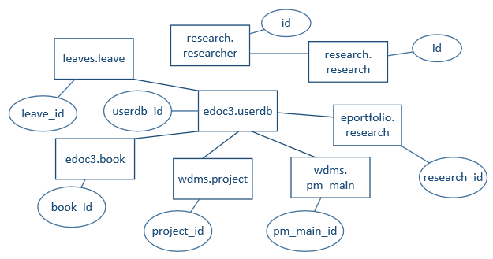
ที่มาของปัญหา
ระบบสารสนเทศต่างๆภายในคณะฯ มีการทำงานแบบแยกส่วนกัน (Silo)
เกิดปัญหาการซ้ำซ้อนกันของข้อมูล
ต้องการทำให้ข้อมูลเป็นข้อมูลที่มีคุณภาพ พร้อมให้บริการเผยแพร่แก่หน่วยต่างๆ
สร้างแนวทางเข้าสู่การธรรมาภิบาลข้อมูล

Slide 3
วัตถุประสงค์
“เพื่อบริหารจัดการข้อมูลภายในคณะวิทยาศาสตร์ฯ ให้เป็นข้อมูลที่มีคุณภาพตามเกณฑ์การวัดคุณภาพข้อมูลของสำนักงานพัฒนารัฐบาลดิจิทัล (องค์การมหาชน) (สพร.) โดยใช้เครื่องมือจัดการภายในคลังข้อมูล”

Slide 4
วัตถุประสงค์
ข้อมูลมีความพร้อมใช้งาน
ข้อมูลมีความถูกต้อง
ข้อมูลมีความครบถ้วน
การประเมินคุณภาพข้อมูล
ข้อมูลตรงตามความต้องการผู้ใช้
ข้อมูลมีความต้องกัน
ข้อมูลมีความเป็นปัจจุบัน

Slide 5
นิยามศัพท์
ธรรมาภิบาลข้อมูล (Data Governance)
หมายถึง การที่ข้อมูลขององค์กรมีความน่าเชื่อถือ สามารถนำชุดข้อมูลไปเผยแพร่ และใช้ประโยชน์ได้ ทั้งบุคลลภายใน แลภายนอกองค์กร
สิ่งที่ทำให้ข้อมูลมีความเป็นธรรมมาภิบาล
มีความมั่นคงปลอดภัยและรักษาความเป็นส่วนบุคคล
มีมาตรการควบคุมและจัดการกระบวนการจัดการข้อมูล หรือวงจรชีวิตของข้อมูล
มีนโยบายการใช้ข้อมูลที่ชัดเจน
มีการกำหนดบทบาทหน้าที่ของเจ้าของข้อมูล
ข้อมูลมีชุดคำอธิบายของข้อมูล (Metadata)
ข้อมูลมีคุณภาพ โดยมีมาตรการในการควบคุมคุณภาพของข้อมูลให้มีคุณภาพสูง

Slide 6
นิยามศัพท์
บัญชีข้อมูล (Data Catalog)
การรวมข้อมูลรายละเอียดที่อธิบายถึงความเป็นมาของข้อมูล (metadata) ไว้ในที่เดียว
มีการอธิบายข้อมูลเกี่ยวกับตำแหน่งที่ตั้ง, ประวัติโดยย่อ (profile), สถิติของข้อมูล
ช่วยให้ผู้ใช้ค้นหาและจัดการแหล่งข้อมูลได้ง่ายขึ้น
ช่วยให้องค์กรตัดสินใจได้อย่างเหมาะสมตามการใช้ข้อมูล

Slide 7
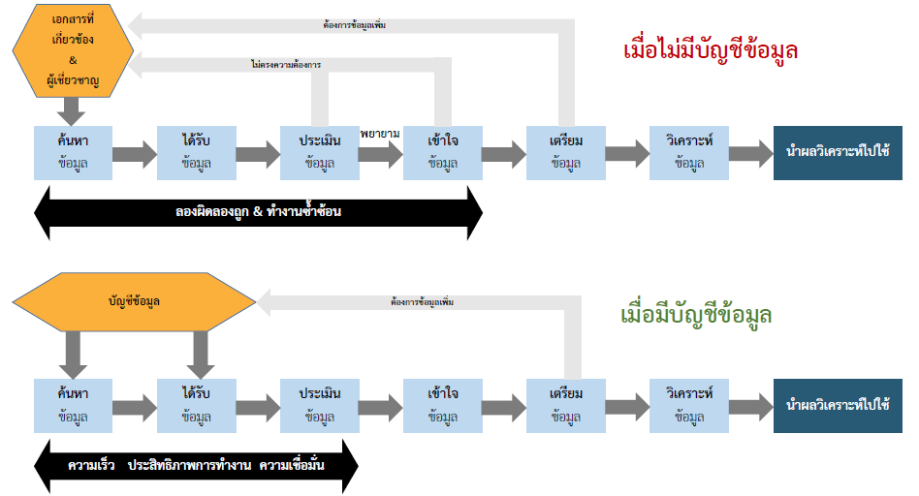
นิยามศัพท์
บัญชีข้อมูล (Data Catalog)
https://md.go.th/wp-content/uploads/2021/11/Data-catalog-กรมเจ้าท่า-ฉบับสมบูรณ์.pdf

Slide 8
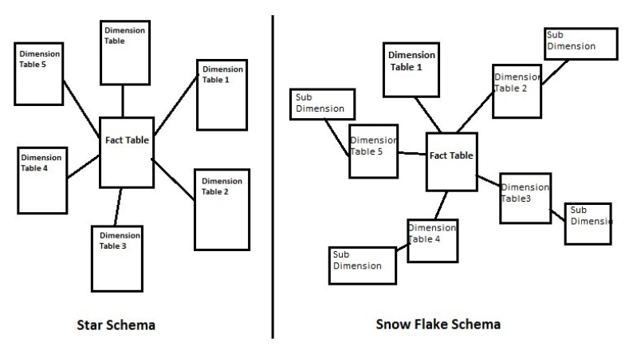
นิยามศัพท์
คลังข้อมูล (Data Warehouse)
OLAP (Online analytical processing)
การประมวลผลเชิงวิเคราะห์
วิเคราะห์ข้อมูลจำนวนมากเพื่อสนับสนุนการตัดสินใจ
ใช้ข้อมูลย้อนหลังและข้อมูลรวมจากหลายแหล่ง
ใช้ฐานข้อมูลหลายมิติ (Cube) หรือฐานข้อมูลเชิงสัมพันธ์
Star Schema, Snow Flake Schema
ใช้พื้นที่เก็บข้อมูลขนาดใหญ่ เทราไบต์ (TB) /เพตะไบต์ (PB)
เวลาตอบสนองนานกว่า โดยทั่วไปเป็นวินาทีหรือนาที
สำหรับการวิเคราะห์แนวโน้ม ทำนายพฤติกรรมของลูกค้า และระบุความสามารถในการทำกำไร
ที่มา : https://www.linkedin.com/pulse/stars-snowflakes-abhimanyu-s
ที่มา : https://aws.amazon.com/compare/the-difference-between-olap-and-oltp/

Slide 9
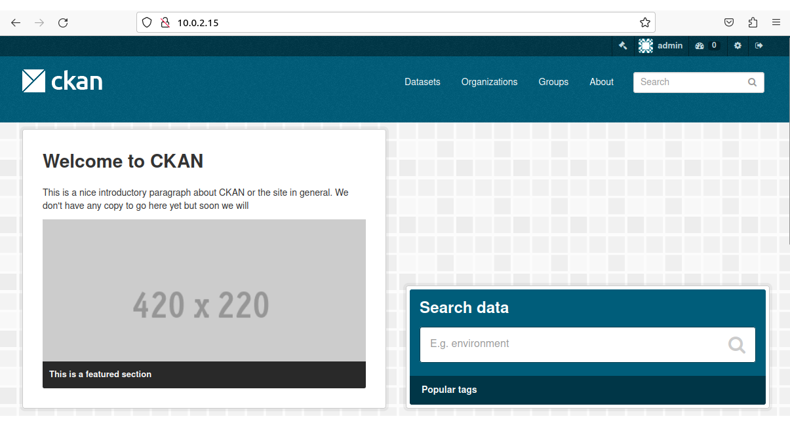
นิยามศัพท์
CKAN
Open Source ที่ช่วยในการบริหารจัดการ สืบค้น และให้บริการบัญชีข้อมูล
มีการจัดการข้อมูลองค์กร
การจัดการชชุดข้อมุลขององค์กร
การกำหนดสิทธิ์ให้ผู้ใช้งาน
ใช้ฐานข้อมูล Postgresql
ใช้ Apache Solr เป็นเครื่องมือในการทำ Indexing

Slide 10
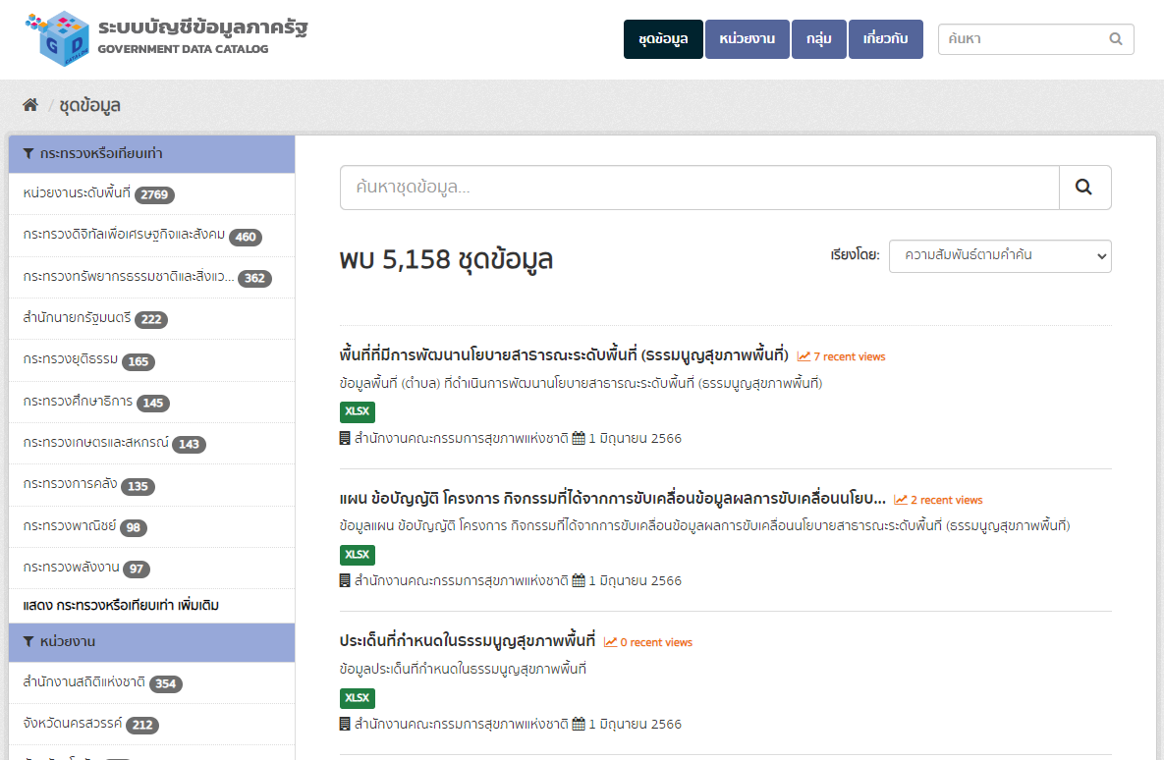
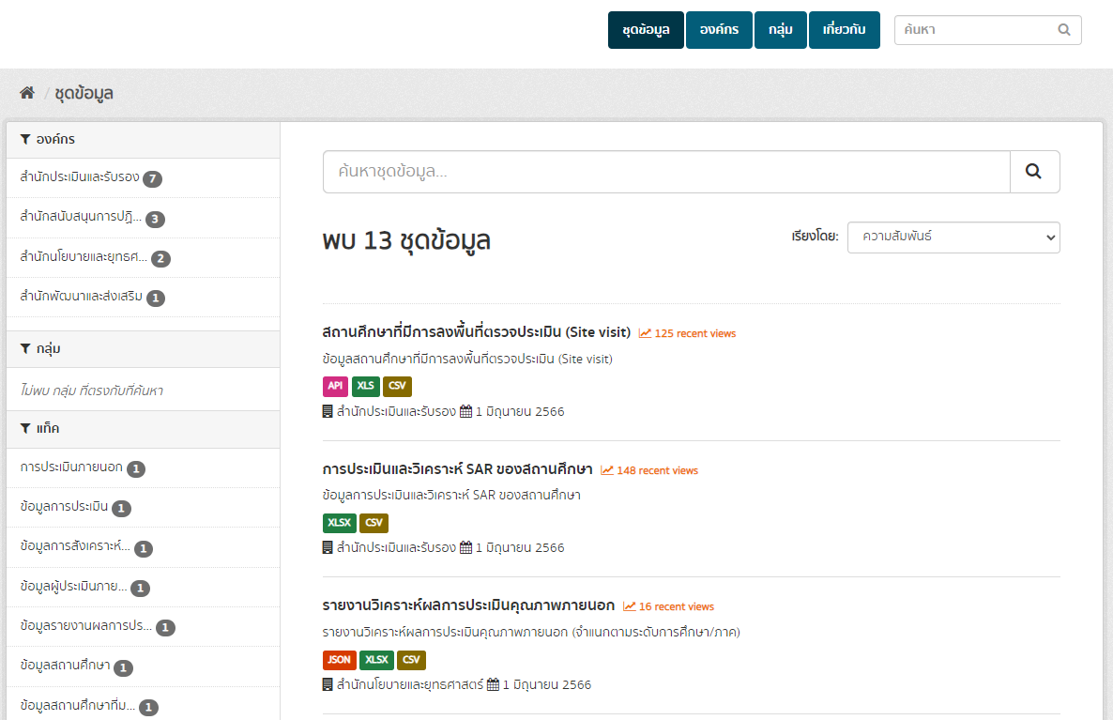
นิยามศัพท์
CKAN – หน่วยงานที่ใช้ CKAN
ระบบบัญชีข้อมูลภาครัฐ สำนักงานสถิติแห่งชาติ กระทรวงดิจิทัลเพื่อเศรษฐกิจและสังคม (https://gdhelppage.nso.go.th/)
สำนักงานรับรองมาตรฐานและประเมินคุณภาพการศึกษา (องค์การมหาชน) (https://catalog.onesqa.or.th/)

Slide 11
ขอบเขตงานวิจัย
ฐานข้อมูลส่วนบุคคล (edoc3)
ฐานข้อมูลงานวิจัย (Research)
ฐานข้อมูลการเบิกจ่ายงานการเงิน (WDMS)

Slide 12
เอกสารและงานวิจัยที่เกี่ยวข้อง
John S. Erickson และคณะ (2013) ทำการวิเคราะห์แนวโน้มการเผยแพร่ข้อมูลของรัฐบาลระหว่างประเทศ แล้วนำข้อมูลไปทำการวิเคราะห์แนวโน้มต่างๆ
ความเหมือนและความแตกต่างของรัฐบาล
ความสัมพันธ์ของข้อมูลตำแหน่งที่ตั้ง กับชุดข้อมูลการศึกษาและบริการชุมชน
ศึกษาแนวโน้มการตีพิมพ์ของหน่วยงานภายในรัฐบาลตลอดจนองค์กรระหว่างประเทศ
Soheil Qanbari และคณะ (2015)
ใช้แพลตฟอร์มที่ชื่อ Open Government Data as a Service (GoDaaS)
แพลตฟอร์มที่ใช้รวบรวมชุดข้อมูลต่างๆให้ภาครัฐ
ช่วยให้รัฐบาลสามารถแสดงแพ็กเกจข้อมูลของตนได้อย่างมีโครงสร้างและสอดคล้องกันมากขึ้น
GoDaaS ถูกออกแบบให้ง่ายต่อการใช้งานสำหรับผู้ใช้ทั่วไปในการนำข้อมูลกลับมาใช้ซ้ำ แทนการใช้ spread sheet หรือไฟล์ PDF

Slide 13
เอกสารและงานวิจัยที่เกี่ยวข้อง
โษฑศ์รัตต ธรรมบุษดี (2020) (ปรึกษาคณะกรรมการธรรมาภิบาลข้อมูล กระทรวงยุติธรรม) ได้บรรยายถึงรายละเอียดของธรรมาภิบาลข้อมูลไว้ 9 ประการ
หลักการบริหารจัดการ
กรอบธรรมาภิบาลข้อมูลภาครัฐ
ขั้นตอนการดำเนินงานธรรมาภิบาลข้อมูล
การประเมินความพร้อมขององค์กรและการมอบหมายหน้าที่รับผิดชอบ
การจัดทำนโยบาย มาตรฐาน กระบวนการ และเทคโนโลยีที่เกี่ยวข้องกับธรรมาภิบาลข้อมูล
การแนะนำมาตรฐานชุดบัญชีข้อมูลและชุดคำอธิบายข้อมูล
การจัดทำชุดบัญชีข้อมูล
การจัดทำตัวชี้วัดที่เกี่ยวข้องกับธรรมาภิบาลข้อมูล
การควบคุม ติดตาม และการพัฒนาอย่างต่อเนื่อง

Slide 14
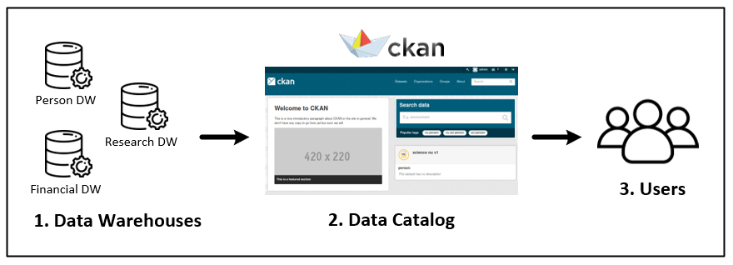
วิธีดำเนินงานวิจัย
กรอบแนวคิดการวิจัย

Slide 15
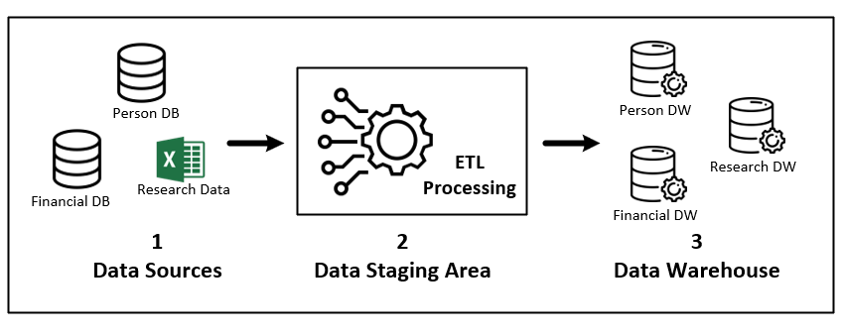
วิธีดำเนินงานวิจัย

Slide 16
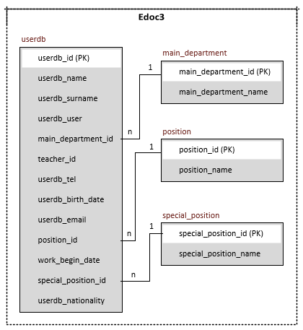
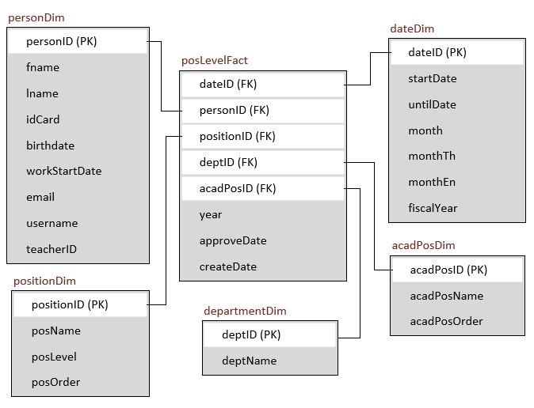
วิธีดำเนินงานวิจัย

Slide 17
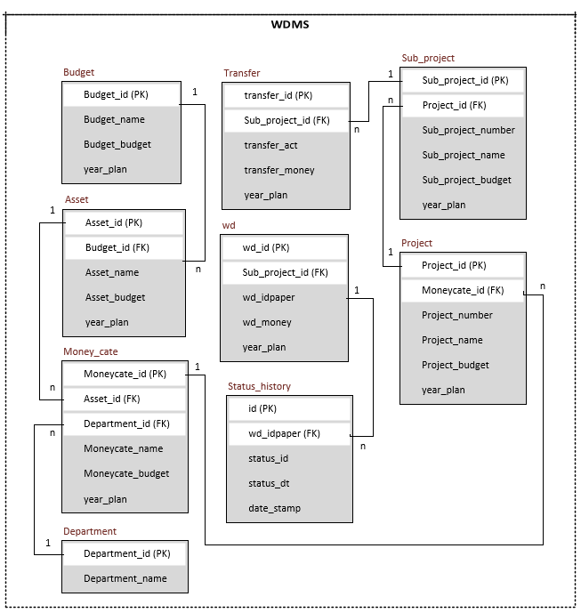
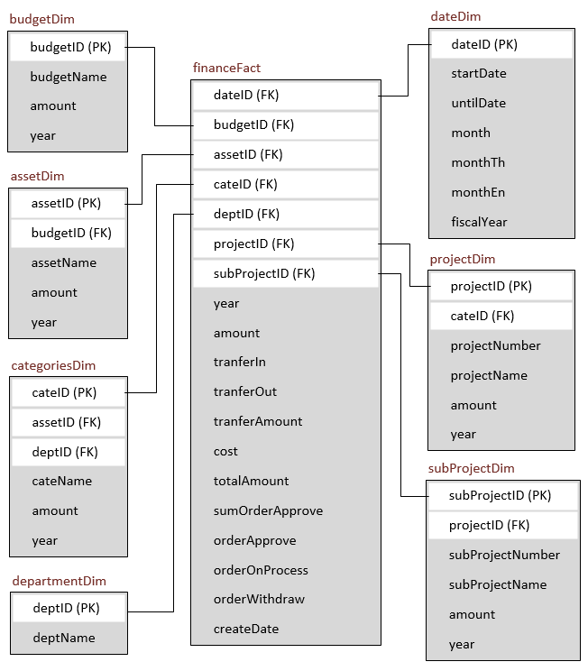
วิธีดำเนินงานวิจัย

Slide 18
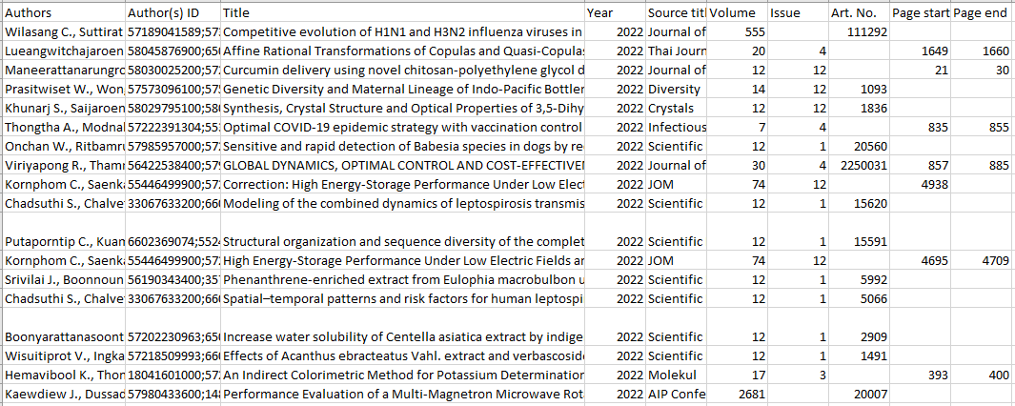
วิธีดำเนินงานวิจัย
Resource ข้อมูลงานวิจัย (csv)

Slide 19
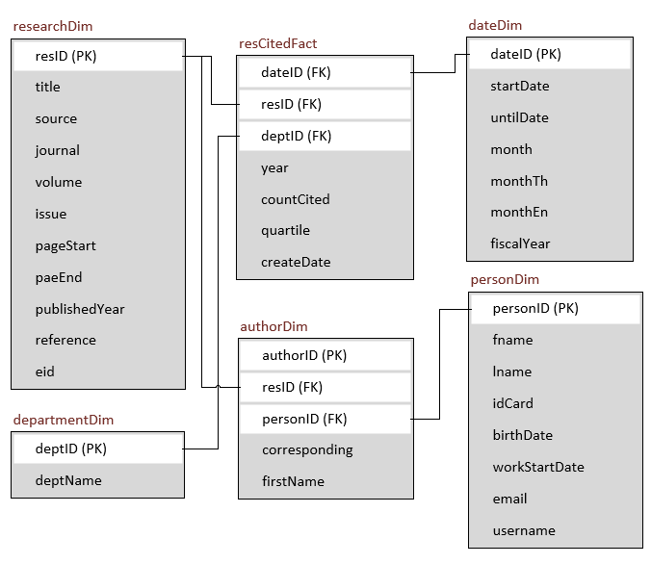
วิธีดำเนินงานวิจัย

Slide 20
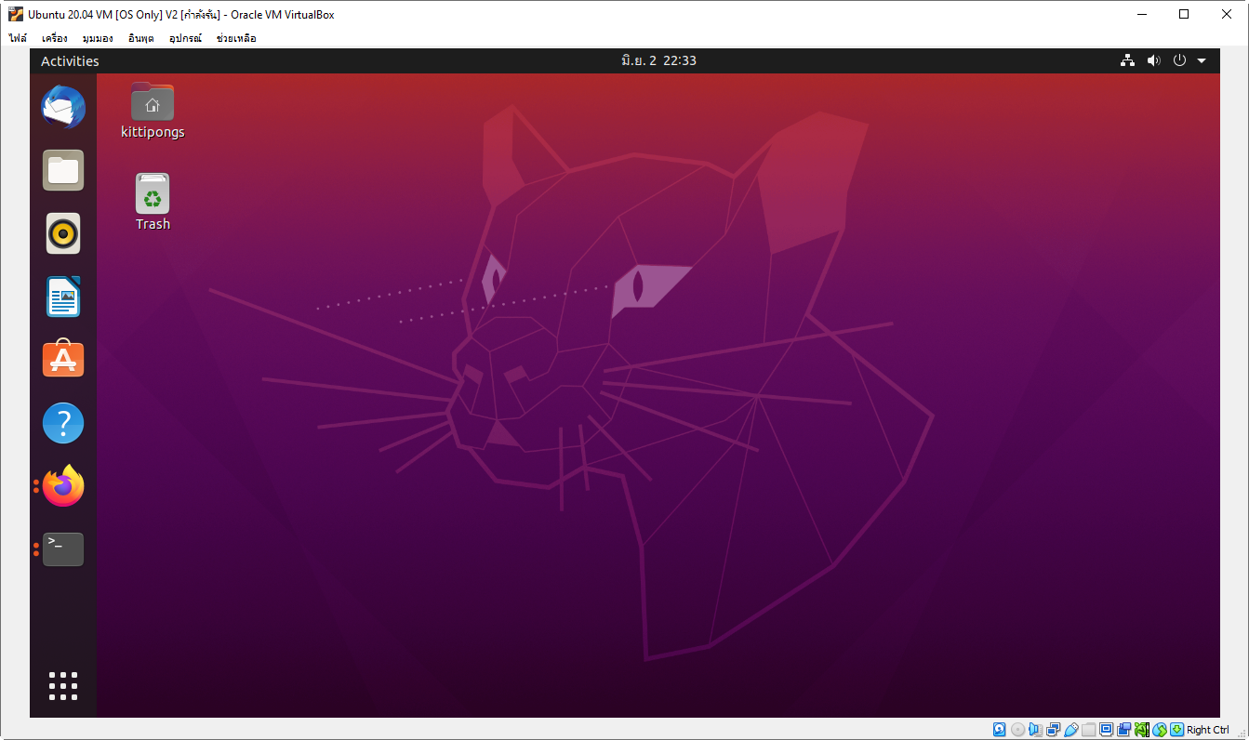
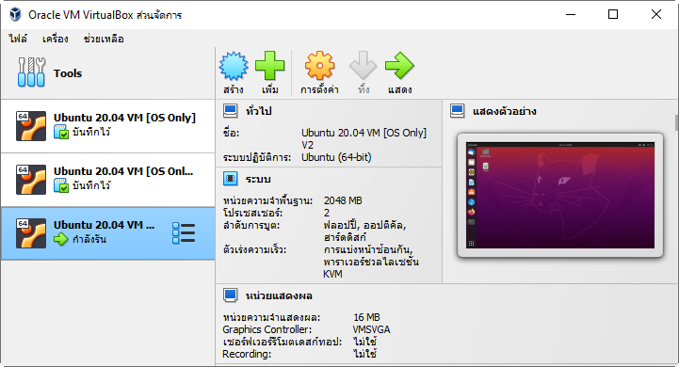
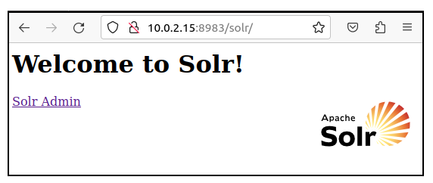
วิธีดำเนินงานวิจัย
System Environment
Oracle VM Virtual Box 7.0.4
OS : Ubuntu 20.4
CPU : 2 Core
RAM : 2 GB
Disk : 10 GB
Software Environment
Apache Solr
Posgresql
Python3-dev
Python3-pip
Python3-venv
Nginx Web Server

Slide 21
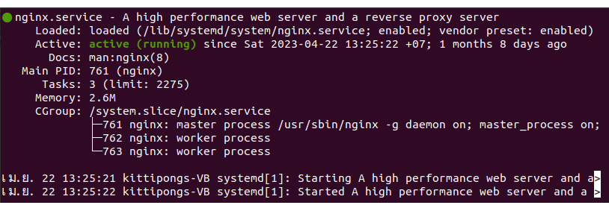
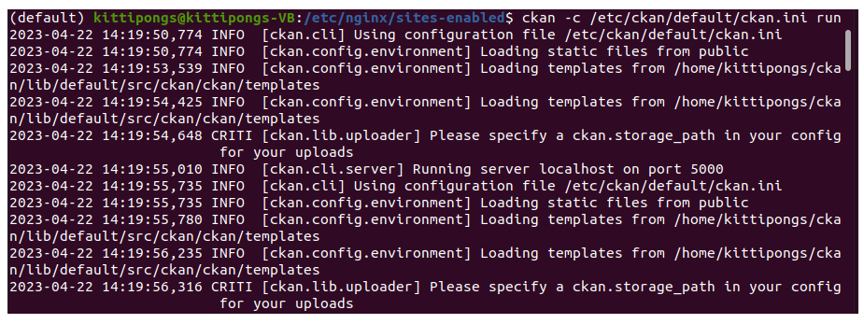
วิธีดำเนินงานวิจัย
Nginx Web Server
CKAN Home Page
Start CKAN Service

Slide 22
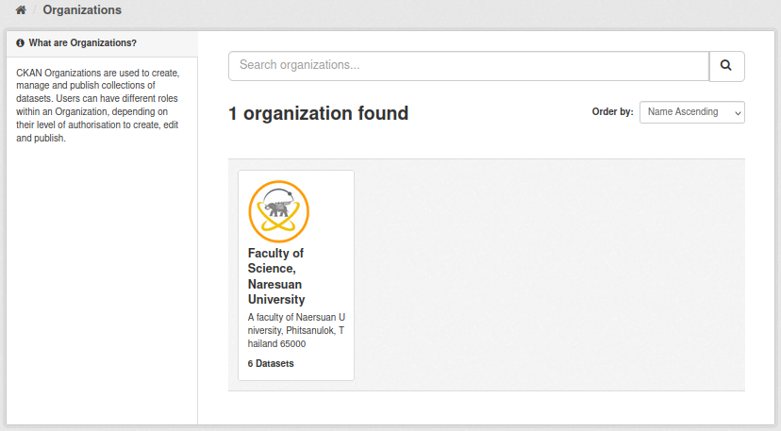
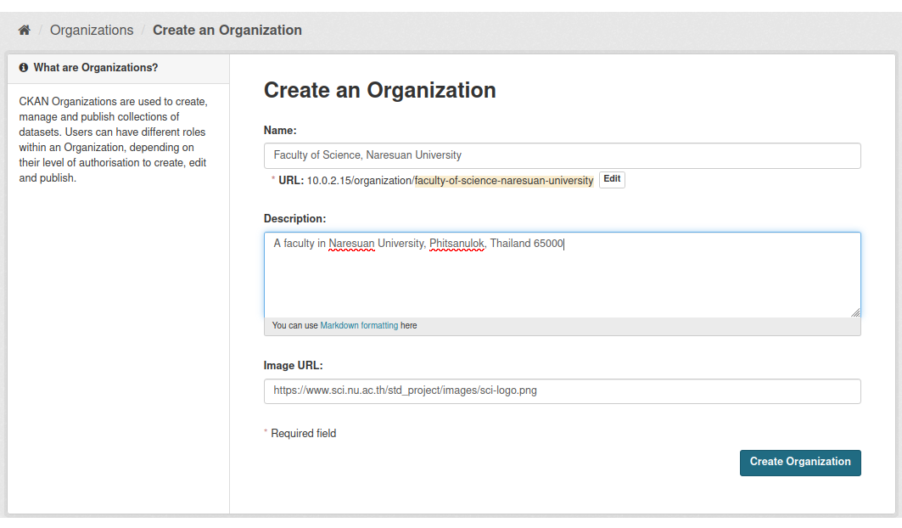
วิธีดำเนินงานวิจัย
System Admin
Create Organization

Slide 23
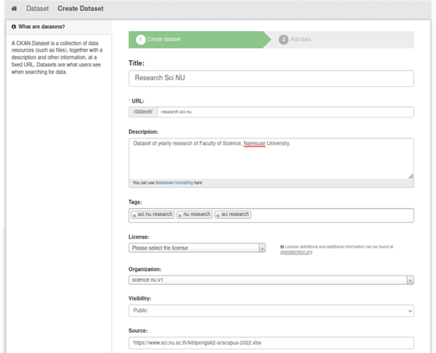
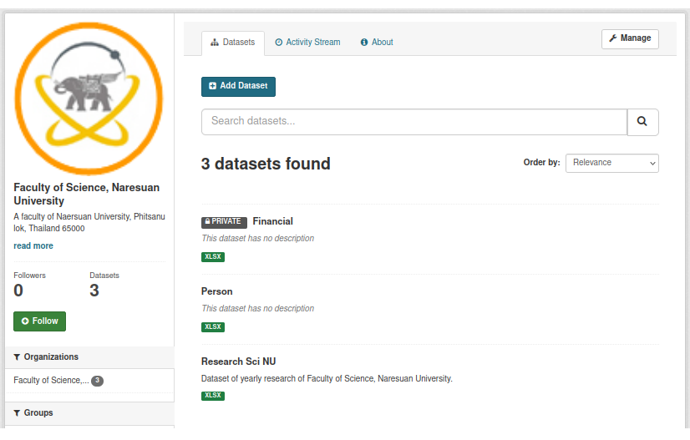
วิธีดำเนินงานวิจัย
System Admin
Create Dataset

Slide 24
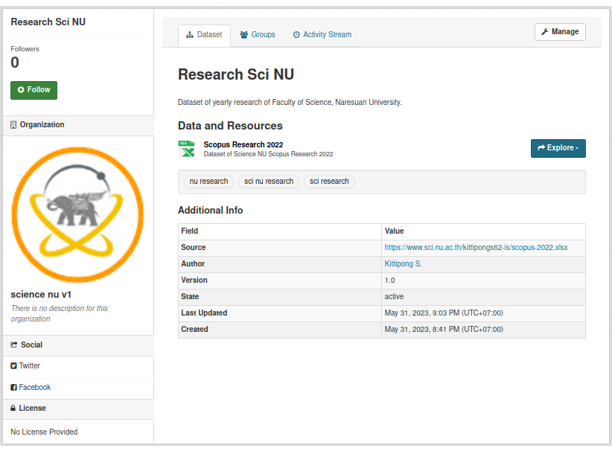
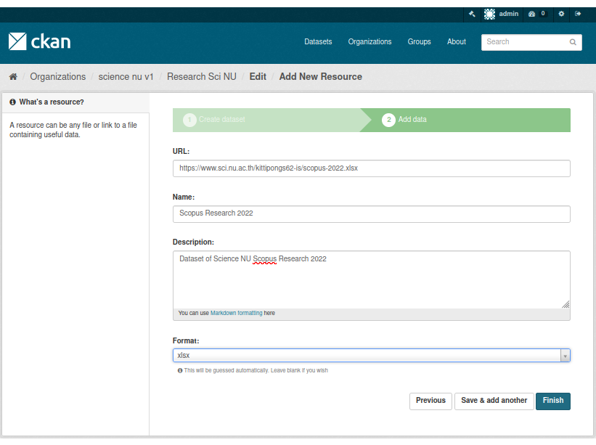
วิธีดำเนินงานวิจัย
System Admin
Add & View Data & Resource

Slide 25
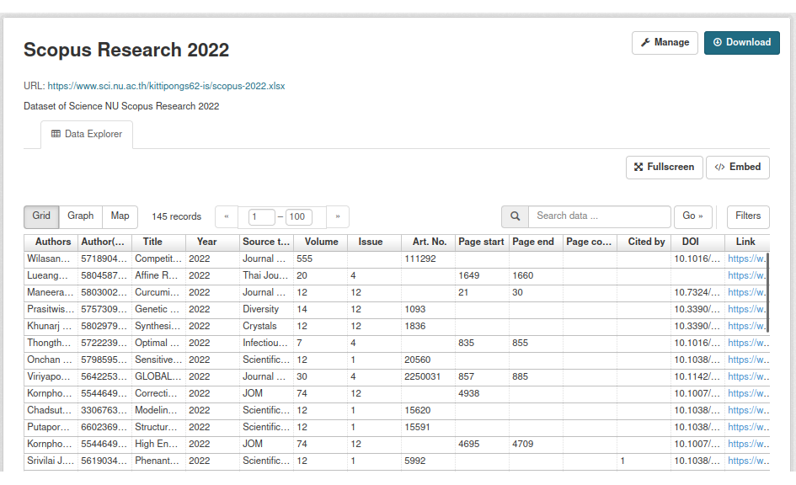
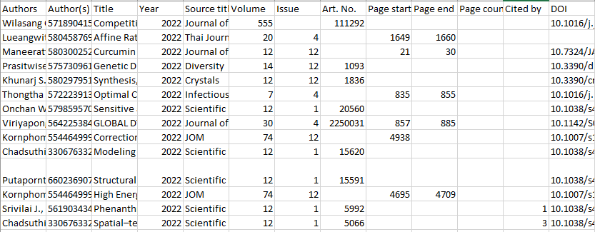
วิธีดำเนินงานวิจัย
System Admin
Dataset Preview & Download

Slide 26
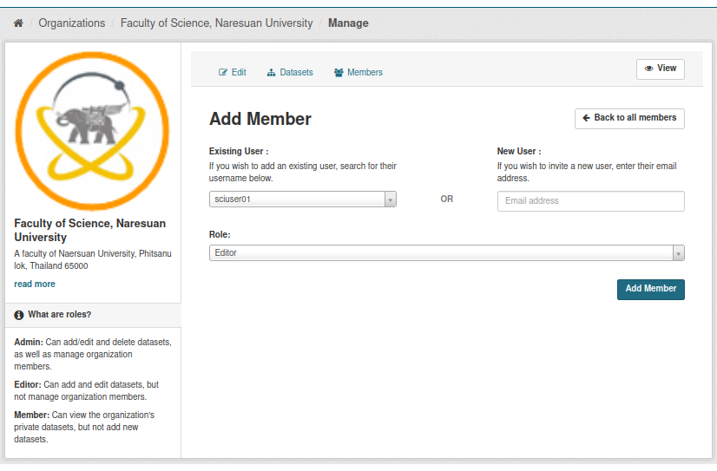
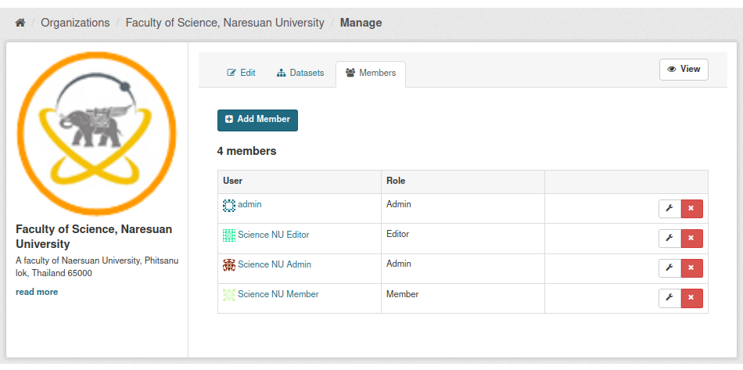
วิธีดำเนินงานวิจัย
System Admin
Set Permission for Member

Slide 27
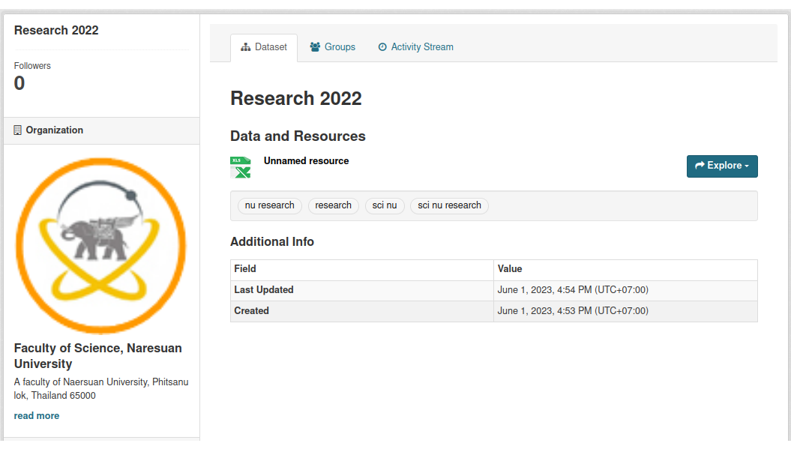
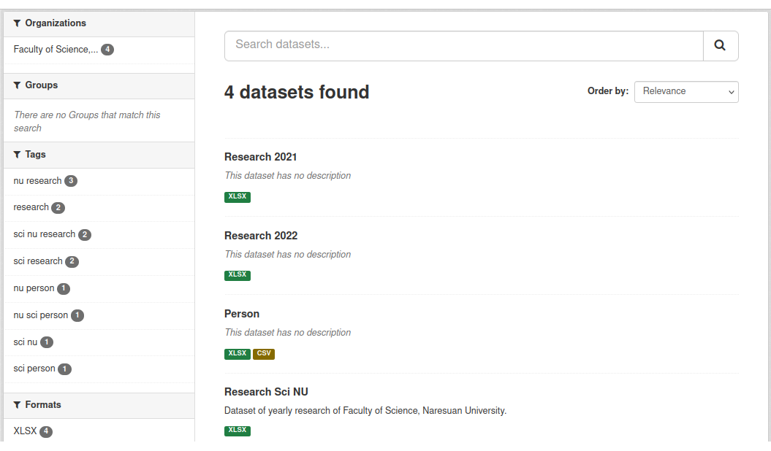
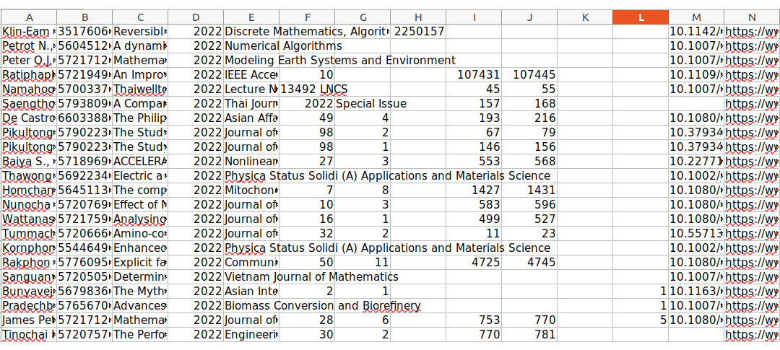
ผลการวิจัย
None Registration User

Slide 28
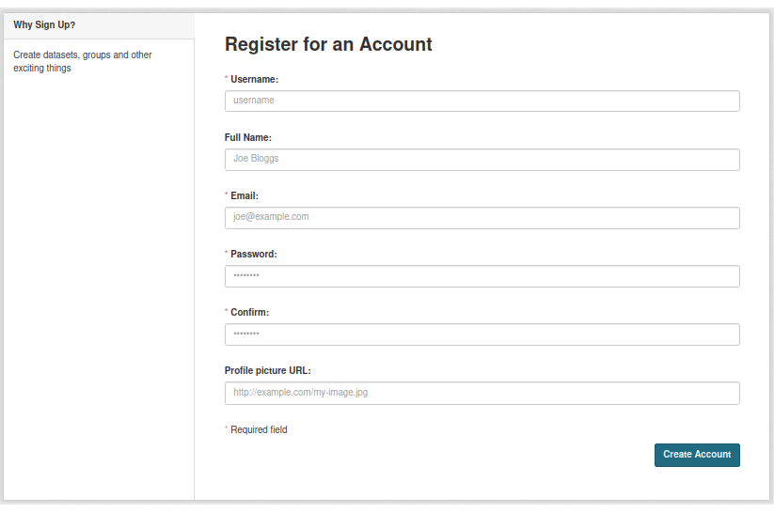
ผลการวิจัย
Registration User

Slide 29
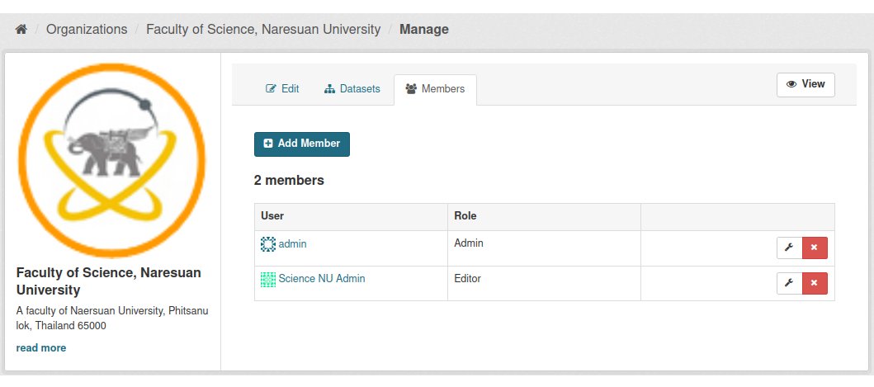
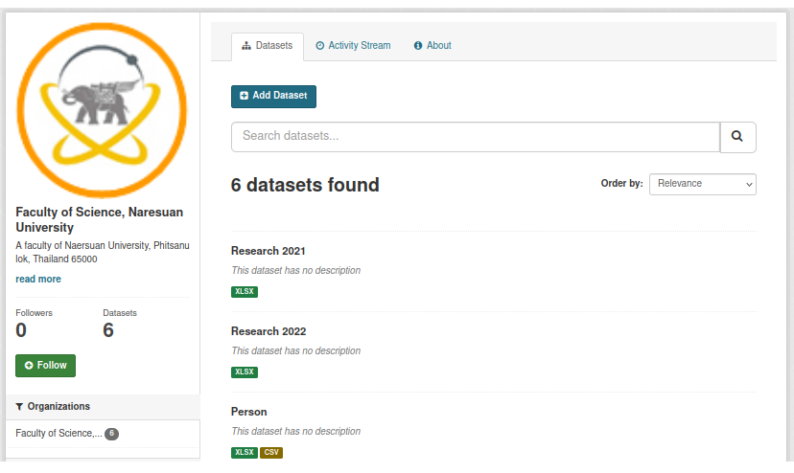
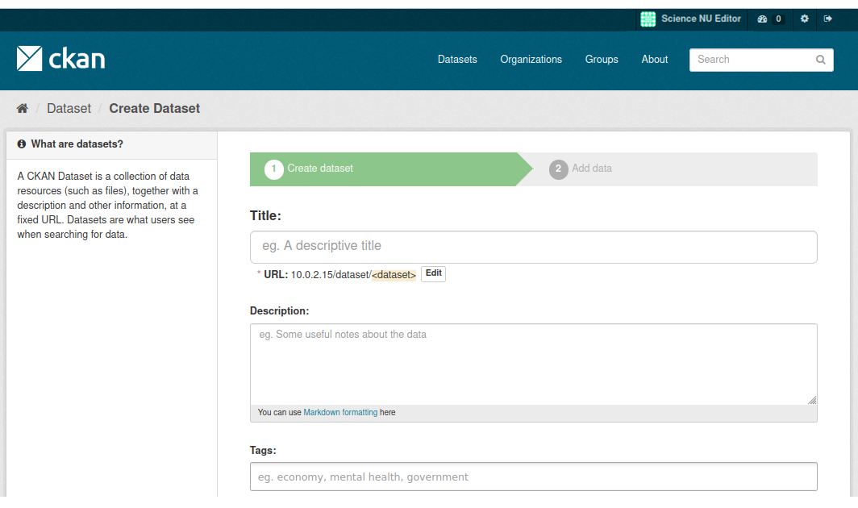
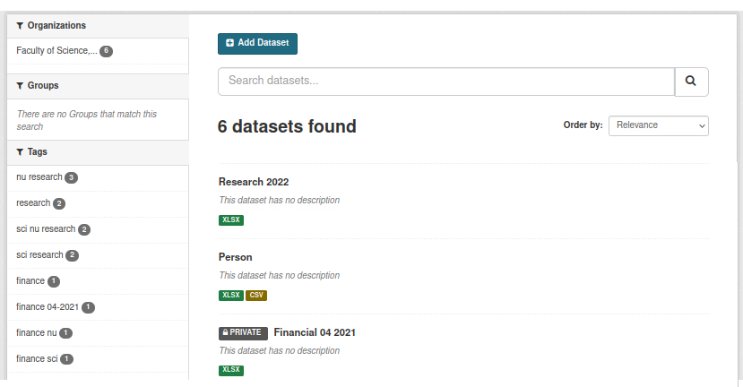
ผลการวิจัย
Admin Permission

Slide 30
ผลการวิจัย
Editor Permission

Slide 31
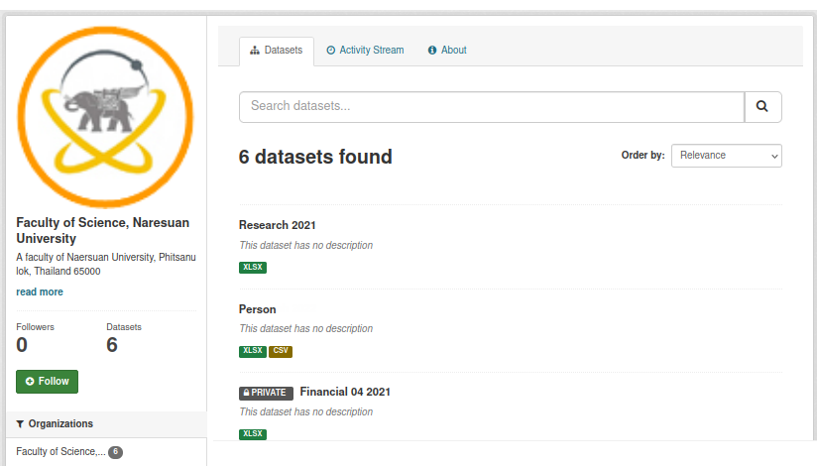
ผลการวิจัย
Permission Member

Slide 32
บทสรุป
สรุปผลการวิจัย
ผลจากการวิจัยนี้สามารถพัฒนาคลังข้อมูลที่มีข้อมูลที่มีคุณภาพกล่าวคือ ข้อมูลมีความถูกต้อง พร้อมใช้งาน ครบถ้วน ข้อมูลต้องกัน มีวคามเป็นปัจจุบัน และตรงตามความต้องการของผู้ใช้งาน
ทำการติดตั้งและใช้งานระบบ CKAN ซึ่งเป็นเครื่องมือช่วยในการจัดการบัญชีข้อมูลได้สำเร็จ
อภิปรายผล
สามารถพัฒนาคลังข้อมูล รวมทั้งติดตั้งและใช้งาน CKAN สำเร็จตามที่ตั้งเป้าหมายไว้ แต่กระบวนการที่จะนำชุดข้อมูลจากคลังข้อมูลขึ้นสู่ระบบ CKAN นั้นยังต้องอาศัยการทำงานจากผู้ใช้งาน จึงยังทำให้ระบบบัญชีข้อมูลยังไม่มีความเป็นอัตโนมัติแบบเต็มรูปแบบ
ข้อเสนอแนะ
ศึกษาเพิ่มเติมเกี่ยวกับเครื่องมือในการพัฒนาคลังข้อมูลที่มีประสิทธิภาพมากขึ้น เช่น SQL Server และภาษา python
ศึกษาเพิ่มเติมในส่วนของการทำงานของ CKAN การให้บริการข้อมูลด้วย API + ส่วนเสริมของ CKAN

Slide 33
THANK YOU
THANK YOU

